Slide 1


Ребенок с расстройствами аутистического спектра в дошкольной образовательной организации
Учитель – логопед,
зав. Центром ранней комплексной помощи
ГБУ «Центр помощи детям»
Н.П. Федорова

Slide 2
Диагностические критерии РАС
В области социального общения :
Нарушение социального взаимодействия (социально-эмоциональной взаимности)
Нарушение невербальных форм поведения для социального взаимодействия (аномалии зрительного контакта, языка тела или дефицитов понимания и использования невербальной коммуникации до полного отсутствия выражения лица)
Нарушения установления и поддержания социальных взаимоотношений и адаптации поведения к социальному контексту (трудности в играх с использованием воображения, отсутствие интереса к сверстникам)

Slide 3
Диагностические критерии РАС
В области ограниченных интересов и повторяющихся форм поведения
Стереотипные, повторяющиеся движения, речь и (или) использование предметов (выстраивание игрушек, опрокидывание предметов, эхолалии)
Ритуализированные формы поведения, неприятие перемен
Крайне ограниченные и фиксированные интересы
Избыточная или недостаточная реакция на сенсорные стимулы, необычные сенсорные интересы
!!! Не менее 2 признаков
Должно повторяться не менее 3-х месяцев и снижает качество жизни семьи.

Slide 4
Успешность социализации
тяжесть нарушения
ранняя диагностика (красные флажки аутизма)
раннее начало коррекционного воздействия
взаимодействие специалистов и родителей

Slide 5
Выявление детей с ОВЗ
Медицинское заключение
Обследование ПМПК с рекомендациями
Консилиум ОО (Положение о психолого-педагогической консилиуме ОО. Распоряжение Минпросвещения РФ от 9.09.2019 г. №Р-93)
Составление программы коррекционной работы
Взаимодействие с другими учреждениями, кадровые вопросы. Методическая поддержка
Материально-техническое обеспечение

Slide 6
Специальные условия
Специальные условия – это условия обучения, воспитания и развития таких обучающихся, включающие в себя использование специальных образовательных программ и методов обучения и воспитания, специальных учеников, учебных пособий и дидактических материалов, специальных технических средств обучения коллективного и индивидуального пользования, предоставление услуг ассистента (помощника)

Slide 7
Адаптация ребенка с РАС
Наблюдение
Пассивное, незаметное (траектория и ритм перемещения, какие предметы притягивают)
Переход к активному наблюдению (реакции на прикосновения)
Включение в стереотипную игру
Комментирование (эмоции радостные, положительные)
2. Сенсорные игры
«На волне ребенка»
Включение примитивного сюжета
3.Присоединение к стереотипным играм
Зрительные, слуховые, двигательные, обонятельные, вкусовые, тактильные). Действия должны быть эмоционально насыщенными, живыми, несколько утрированными
Цель: Установление эмоционального контакта с ребенком

Slide 8
Особенности вхождения ребенка с РАС в образовательное пространство
помощь в пространственной организации жизни ребенка (сохранение постоянства в пространстве может избежать поведенческие проблемы)
помощь в организации себя во времени. Наличие наглядных опор
включение ребенка во взаимодействие с детьми группы. На первоначальном этапе контакт дозированный, общение организовано в рамках режимных моментов, НОД

Slide 9
Особенности вхождения ребенка с РАС в образовательное пространство
индивидуально адаптированный темп, ритм для ребенка с РАС. Важно – вместе со всеми начать и закончить работу. В середине занятия возможно временно выйти из общего ритма
система подкреплений, штрафов
создание успешности не столько в обучении, сколько в сфере общения и взаимодействия между всеми участниками образовательного процесса

Slide 10
Деятельность психолога
помощь в организации проведения режимных моментов, НОД
психологическая поддержка воспитателей
индивидуальная работа с ребенком, направленная на его социальное, эмоциональное, личностное развитие
работа с семьей и координация ее взаимодействия со специалистами

Slide 11
Деятельность тьютора
(Письмо министерства Просвещения РФ от 20.02.2019 г. № ТС – 551/07
О сопровождении образования обучающихся с ОВЗ и инвалидностью)
помощь ребенку сориентироваться в пространстве на плоскости, схема в организации рабочего пространства
в последовательности выполняемых действий
повтор инструкции педагога
структурированность деятельности (организация стереотипов)
правила поведения в виде плакатов
развитие способности адекватно оценивать смысл происходящего

Slide 12
Деятельность ассистента
(Письмо министерства Просвещения РФ от 20.02.2019 г. № ТС – 551/07)
О сопровождении образования обучающихся с ОВЗ и инвалидностью
оказание помощи в одевании, раздевании
оказание помощи при использовании столовой посудой и приборами, в соблюдении личной гигиены во время принятия пищи
оказание помощи в использовании технических средств реабилитации
уведомление родителей (ЗП) о случившейся непредвиденной ситуации и ее последствиях для жизни и здоровья лица с ОВЗ

Slide 13
Формирование предпосылок учебного поведения
Установление контакта с родителями и формирование у ребенка адекватного отношения к педагогу
Формирование учебной мотивации
Развитие навыков организации собственного внимания и поведения в учебной ситуации
Развитие умения фиксировать внимание на учебном материале и выполнять инструкции педагога

Slide 14
Установление контакта с родителями и формирование у ребенка адекватного отношения к педагогу
1. Учет особенностей эмоционального и когнитивного развития
2. Беседа с родителями – интересы ребенка
3. Наблюдение за поведением - стимулы (мотиваторы) и блокаторы
ПРАВИЛО
Устанавливать контакт и развивать взаимодействие только в условиях учебной комнаты

Slide 15
Условия успешного взаимодействия
Комфортная и предсказуемая среда
Ориентация на интересы ребенка
Эмоционально – смысловой комментарий
ПРАВИЛО
Педагог включается в обсуждение той темы, которая актуальна для ребенка (будь – то выдуманные персонажи или несуществующая планета) вносит дополнения, эмоционально комментирует детали

Slide 16
ФОРМИРОВАНИЕ
УЧЕБНОЙ МОТИВАЦИИ
1. Придание значимости обучению
2. Задания направлены на успешность
3. Оценивание – положительное подкрепление даже небольшого успеха ребенка

Slide 17
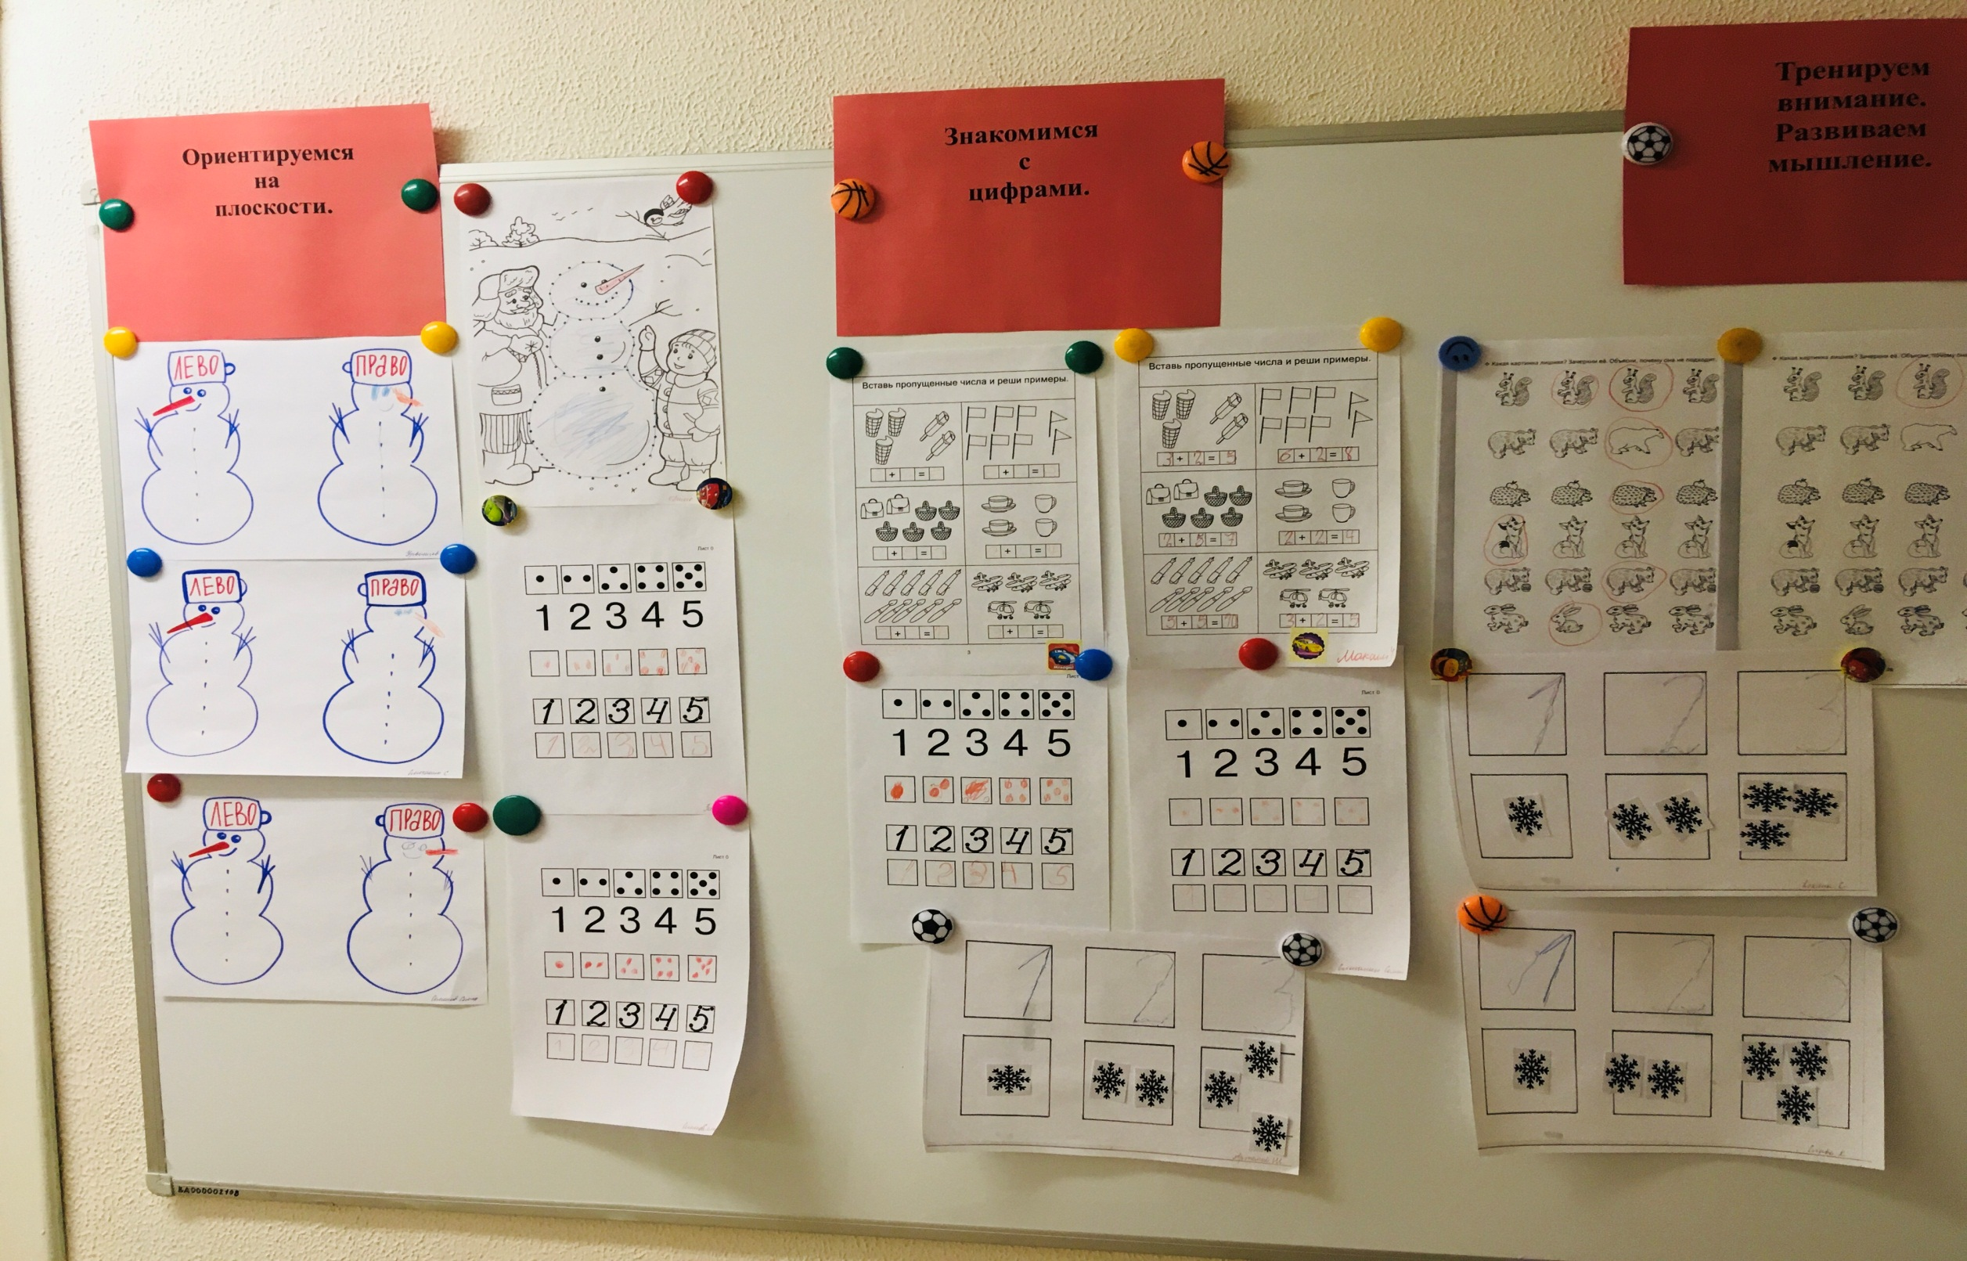

Slide 18
Развитие навыков организации собственного внимания и поведения в учебной ситуации
1. Учебная комната
2. Школьная доска
3.Рабочее место
4. Предметы на занятии

Slide 19
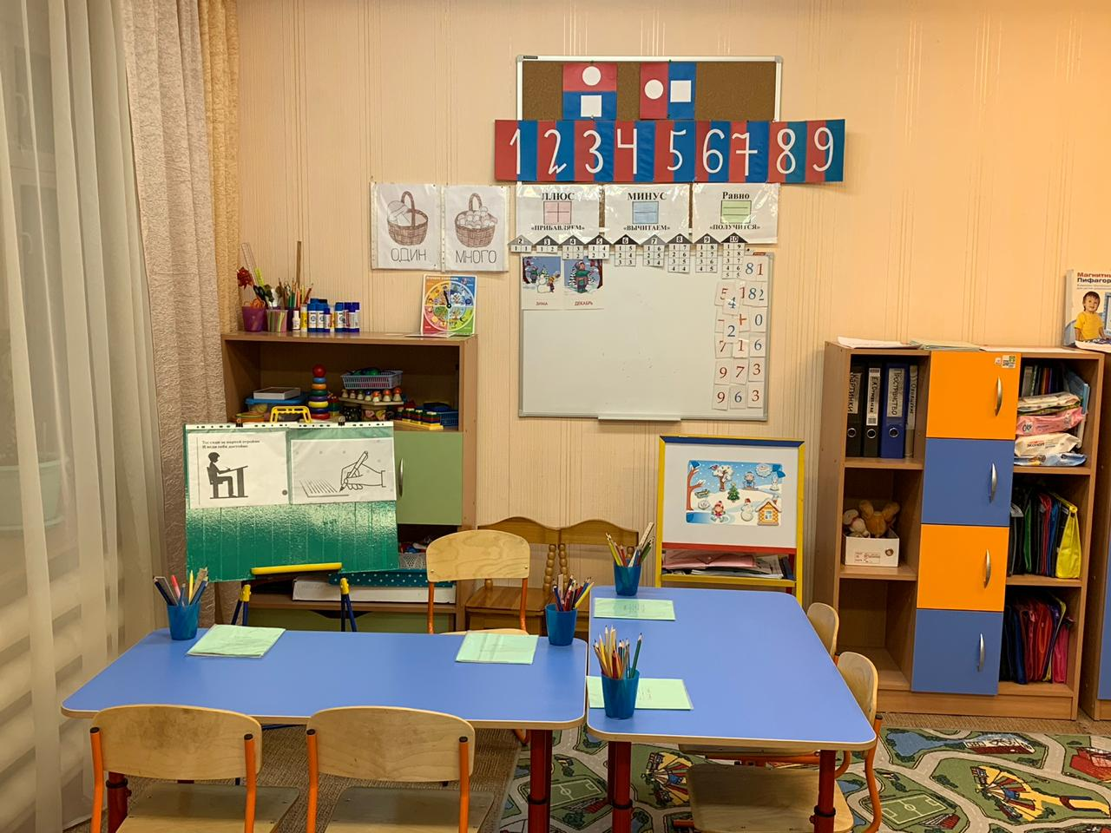

Slide 20
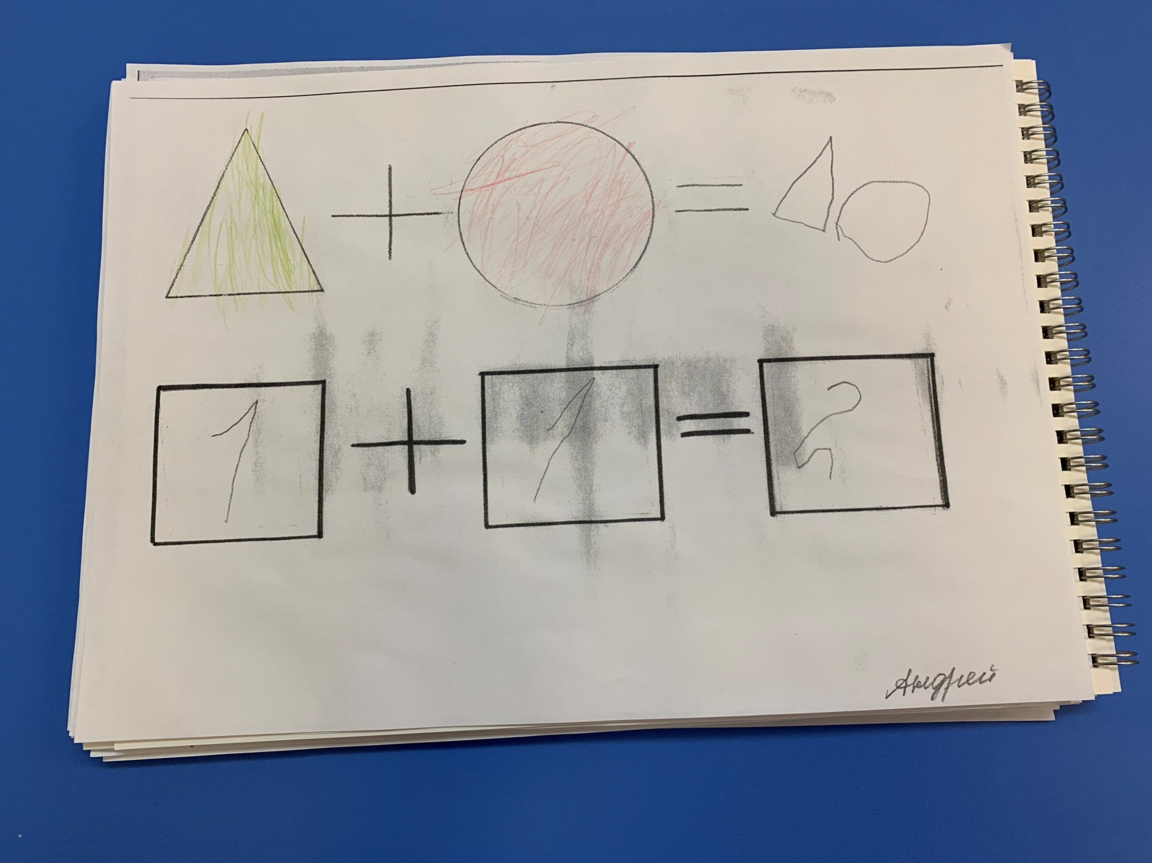

Slide 21
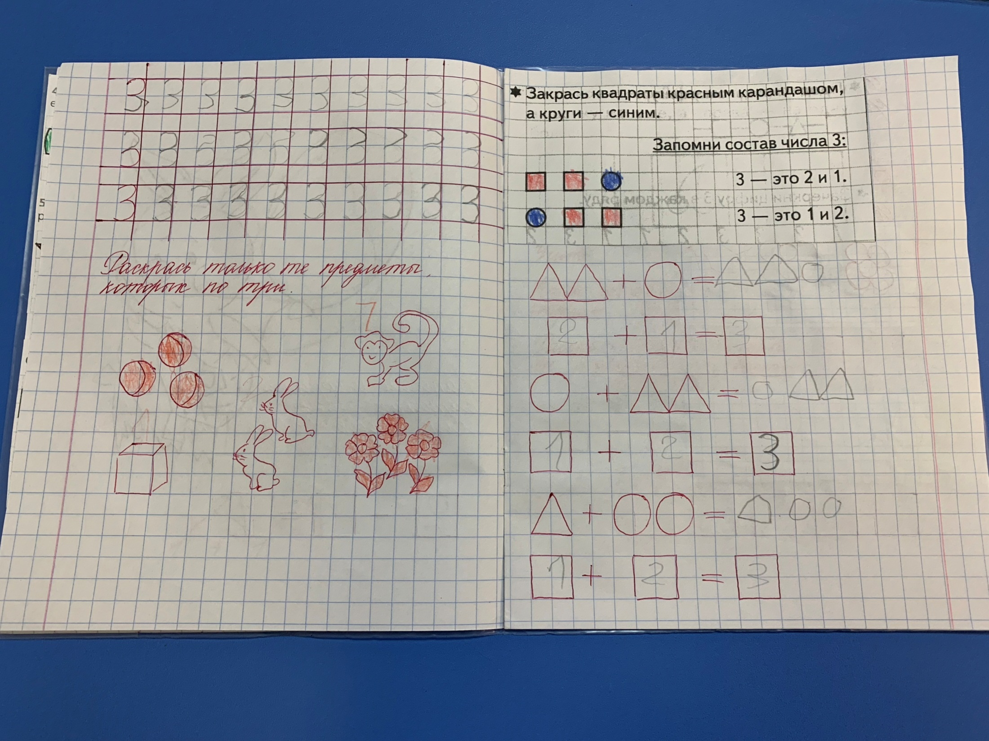

Slide 22
Развитие умения фиксировать внимание на учебном материале и выполнять инструкции педагога
1. Указательный жест (альтернативная коммуникация, навык предъучебной деятельности)
2. Картинки с инструкциями (учебный материал). Покажи-дай-убери
(начинать с 2 картинок)

Slide 23
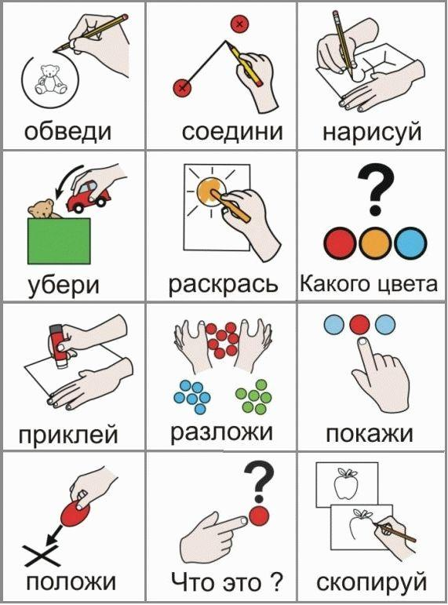

Slide 24
Психологические установки
Доброжелательность
Целеустремленность
Терпимость по отношению к ребенку
Внимательность и оптимистичность
Стремление поддержать ребенка в трудной ситуации
Готовность поощрять ребенка каждый раз, когда он делает попытку выполнить задание, даже если она не очень успешна
Требовательность взрослых в процессе обучения в повседневной жизни

